Slide 1
第八章 设备与I/O管理
设备及其分类
设备的物理特性（磁带、磁盘、光盘）
IO传输方式（查询、中断、通道、DMA）
设备分配与去配
设备驱动
设备调度
缓冲技术
输入输出进程
RAID技术
虚拟设备

Slide 2
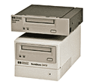
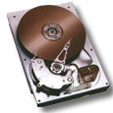






磁带机
硬盘
光盘
绘图仪
扫描仪
键盘
打印机
显示器

Slide 3
设备管理的功能
状态跟踪、设备分配与回收
  动态地记录各种设备的状态
确定设备分配策略
  决定设备分配策略，以确定谁、何时存取设备、使用多长时间
设备控制
  实施设备驱动和中断处理的工作
缓冲区管理
虚拟设备的实现

Slide 4
设备管理的目标
方便性
  使用户从各种设备的原始使用方式中解脱出来，摆脱物理设备某些繁琐规定的束缚，形成一种用户感到方便灵活的使用方法。
  在当前的计算机系统中，引进了中断机构、通道以及缓冲技术。虽然它们能显著的提高CPU与通道之间的并行操作程度，但却给程序设计带来了巨大的困难和麻烦。
  因此，设备管理的基本任务是按照用户的要求来控制I/O设备的工作，完成用户所希望的I/O操作，以减轻用户编制程序的负担。

Slide 5
并行性
  既要使设备传输与CPU运行能高度重叠，又要求各设备之间能充分的并行工作，以便提高设备的利用率和系统效率。
  通道技术和中断技术的引进，使外部设备和处理器的并行工作能力大大加强了。但是，提高了并行性并不等于充分发挥了这种并行性。因此，操作系统的设备管理任务就是要充分发挥这种并行能力。
均衡性
  保证在多道程序环境下，当多个进程竞争使用设备时，按一定策略分配和管理各种设备，使系统能有条不紊的工作。所以只有注意到均衡性，才能最大限度的发挥设备的潜力。
  使用外存作为虚拟设备，是达到均衡性的有效方法。

Slide 6
独立性
  即设备无关性。用户在编制程序时，使用逻辑设备名，由系统实现从逻辑设备到物理设备（实际设备）的转换。用户能独立于具体物理设备而方便地使用设备。
  用户申请使用设备时，只需要指定设备类型，而无须指定具体物理设备，系统根据当前的请求，及设备分配的情况，在相同类别设备中，选择一个空闲设备，并将其分配给一个申请进程。

Slide 7
8.1 设备及其分类
用途
  存储型设备
    磁盘，磁带，光盘，U盘
  IO型设备
    输入设备：向计算机输入数据和信息的设备，如mouse，keyboard，扫描仪
    输出设备：将计算机中的数据或信息输出给用户。如monitor 、打印机等
  网络设备
    网卡，交换机，etc.

Slide 8
8.1 设备及其分类
管理
  共享型设备（块型）
    多个进程的IO操作以块为单位可以交叉
    包括除磁带机之外的所有块型设备
  独占型设备（块型）
    多个进程的IO操作以块为单位不宜交叉
    磁带机机械运动速度慢，若允许多个进程共享，则由不同进程所访问磁盘块的物理距离较远，而大大降低设备的访问速度
  独占型设备（字符型）
    多个进程的IO操作以字符为单位不能交叉
    在任意一段时间内最多只能有一个进程占有并使用

Slide 9
8.2 设备的物理特性
I/O设备的物理特性
  以字符为I/O传输的基本单位, 每传送一个字符发生一次I/O中断.
  如果设备直接与主机相连, 则中断信号发给处理机, 这对主机的打扰非常大;
  如果设备经由通道与主机相连, 则来自设备的中断信号发给通道, 仅当所有字符传送完成后, 通道才打扰主机一次.

Slide 10
8.2 设备的物理特性
存储型设备的物理特性
  以块为单位进行数据传送
  每传输完一块，发生一次中断（中断发送给通道）
  传送完成后, 通道才打扰主机一次.
  磁带的物理特性
间隙
头标 信息块 信息块 信息块 ……………. 尾标
规格: 1in, 16磁道; 0.5in, 9磁道(现可达18磁道). 每磁道1个磁头.
操作：反绕至带头，正向查找，反向查找，读，写，…
地址：一维
文件：顺序结构（一个文件占若干连续块）

Slide 11
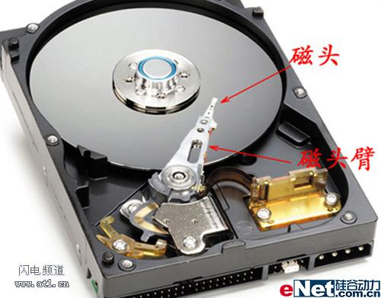
磁盘组的物理特性

Slide 12
磁盘组的物理特性
柱面l-1
...
柱面0
...
盘面0
盘面1
...
盘面2
…
…
…
盘面m-1
...
扇区1
扇区n-1
扇区0
引臂

Slide 13
柱面号i
盘面号j
扇区号k
（三维地址）
块号b（一维地址）
编址方法：使相邻块物理上最近
例子：l=2; m=3; n=3
柱面号：0 0 0 0 0 0 0 0 0 1 1 1 1 1 1 1 1 1
盘面号：0 0 0 1 1 1 2 2 2 0 0 0 1 1 1 2 2 2
扇区号：0 1 2 0 1 2 0 1 2 0 1 2 0 1 2 0 1 2
块 号：0 1 2 3 4 5 6 7 8 9 10 11 12 13 14 15 16 17

Slide 14
三维地址⇒一维地址：
b=i×m×n+j×n+k
一维地址⇒三维地址：
i=b÷(m×n)
j=b mod (m×n) ÷ n
k=b mod (m×n) mod n
l: 柱面数
m:盘面数
n:扇区数
i: 柱面号
j: 盘面号
k: 扇区号

Slide 15
未考虑读写延迟的扇区编号：
扇区2
扇区1
扇区3
扇区0
扇区4
扇区7
扇区5
扇区6

Slide 16
考虑读写延迟的扇区编号(单交错)：
扇区1
扇区4
扇区5
扇区0
扇区2
扇区7
扇区6
扇区3

Slide 17
考虑读写延迟的扇区编号(双交错)：
扇区6
扇区3
扇区1
扇区0
扇区4
扇区5
扇区7
扇区2

Slide 18
设备管理的基本功能
动态的掌握并记录设备的状态
为满足进程的I/O请求，按照设备的类型和系统中所采用的分配算法，决定把某一I/O设备分配给要求该设备的进程。在进行分配设备的同时，还应分配相应的控制器和通道，以保证在I/O设备和CPU之间有传输信息的通路。凡未分配到所需设备（包括控制器、通道）的进程，应排成一个等待队列。
完成实际的I/O操作，当系统把设备（连同控制器、通道）分配给某一进程后，设备驱动程序应首先根据用户提出的I/O请求构成相应的通道程序（或称I/O程序），提供给通道去执行；其次启动指定的设备进行I/O操作；最后，对通道发来的中断请求作出及时的响应和处理。

Slide 19
8.3 I/O 传输方式
IO操作演变历史
  程序查询方式 (programmed IO) (polling)
    CPU and Device can not work in parallel
  中断方式 (interrupt)
    CPU and device can work in parallel, too many interrupts for CPU
  直接内存方式 (DMA)
    DMA controller in charge of block io
  通道方式 (channel)
    special processor for dealing with io operations

Slide 20
8.3.1 程序控制查询方式
Pooling:
CPU启动设备
早期，没有中断时
处理器反复查询设备状态，直至输入输出完成
F
T
完成
缺点:
处理机与设备串行工作;
消耗大量处理机时间.

Slide 21
8.3.2 中断驱动方式
CPU
  计算
  启动设备
  计算
  …
  计算
  中断处理
  计算
设备:
工作
特点: CPU与设备并行工作
设备多时对CPU打扰多

Slide 22
中断驱动方式下，数据的输入步骤：
  需要数据的进程通过CPU向相应的设备控制器发出一条I/O命令，然后CPU立即返回继续执行其它任务。该进程放弃处理机，等待输入完成。
  设备控制器按照该命令的要求去控制指定的I/O设备读数据，此时，CPU和I/O设备并行操作。
  当数据进入数据寄存器，I/O控制器通过中断请求线向CPU发出中断信号。CPU在接到中断信号后，转向设备中断处理程序。设备中断处理程序将输入数据寄存器中的数据传送到某一特定内存单元中，以便供要求输入的进程使用。同时，还把等待输入完成的那个进程唤醒，再返回被中断的进程继续执行。
  在以后某一时刻，进程调度程序选中提出请求输入的进程，该进程从约定的内存单元中取出数据做进一步处理。

Slide 23
8.3.3 DMA方式
DMA方式又称直接存储器访问（Direct Memory Access）方式。其基本思想是在外设和主存之间开辟直接的数据交换通路。
DMA方式的特点
  数据传送的基本单位是数据块。
  所传送的数据是从设备送内存，或者相反。
  仅在传送一个或多个数据块的开始和结束时，才需中断CPU，请求干预，整块数据的传送是在DMA控制器控制下完成的。

Slide 24
8.3.3 DMA方式
DMA
控制器
磁盘
CPU
内存
磁盘
控制器
启动
中断
状态
地 址
计 数
缓冲
控 制
② DMA请求
① DMA编程
⑤ 中断
④ 回答
③ 数据传输
总线

Slide 25
8.3.3 DMA方式
①CPU通过设置DMA控制器实现DMA编程，同时启动磁盘控制器由磁盘读入数据至内部缓冲区并进行和校验；
②DMA控制器向磁盘控制器发出读请求，并将内存地址放在地址总线上；
③磁盘控制器将数据传到内存指定单元；
④磁盘控制器向DMA控制器发送回答；
⑤DMA控制器将内部地址寄存器加1同时将计数减1，重复上述过程②─④直至计数器为0，此时DMA控制器向CPU发出中断信号.
.

Slide 26
DMA方式&中断驱动方式
  中断驱动方式在每个数据传送完成后中断CPU
  DMA方式则是在所要求传送的一批数据全部传送结束时中断CPU
  中断驱动方式的数据传送是在中断处理时由CPU控制完成
  DMA方式是在DMA控制器的控制下完成

Slide 27
8.3.4 通道方式
通道控制方式与DMA方式相类似，也是一种内存和设备直接进行数据交换的方式。
与DMA方式不同的是，在通道控制方式中，数据传送方向、存放数据的内存始址及传送的数据块长度均由一个专门负责输入/输出的硬件——通道来控制。
另外，DMA方式每台设备至少需要一个DMA控制器，而通道控制方式中，一个通道可控制多台设备与内存进行数据交换。

Slide 28
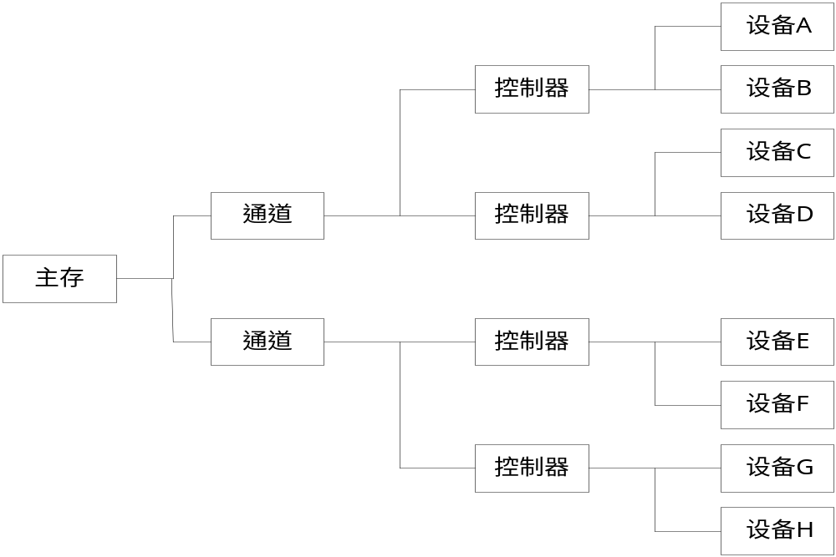
具有通道结构的计算机系统，主存、通道、控制器和设备之间采用四级连接，实施三级控制。
图为单通路I/O系统结构

Slide 29
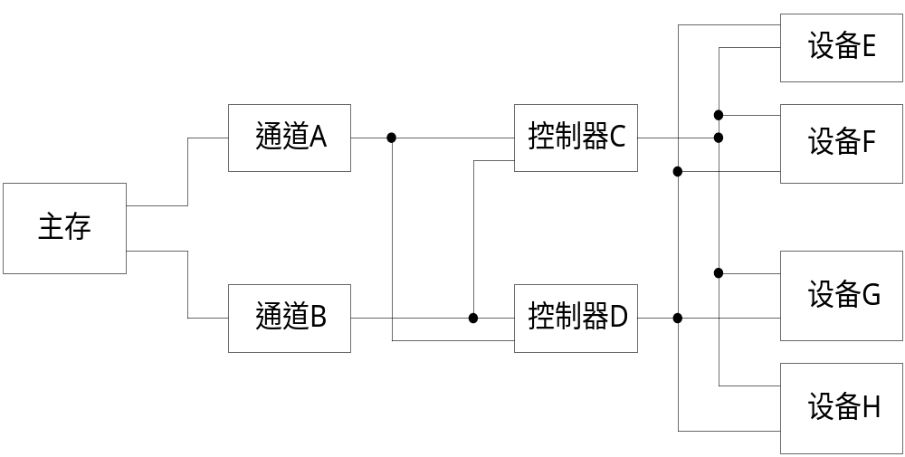
多通路I/O系统的配置方案

Slide 30
通道
  负责IO操作的处理机
    指令系统
      基本操作：控制、读、写、转移、结束
      指令格式：（操作码，传输量，特征位，地址）
    运控部件
      CAW：记录下一条通道指令存放的地址, 其功能类似于中央处理机的指令计数器PC
      CCW：保存正在执行的通道指令, 其作用相当于中央处理机的指令寄存器
      CSW：记载通道、控制器、设备的状态. 包括I/O传输完成信息, 出错信息, 复执次数等
      CDW：暂存内存与设备之间I/O传输的数据.
    存储区域（与CPU共用内存 ）
      保存通道程序；保存IO数据

Slide 31
通道程序执行过程：
按CAW取通道命令⇒CCW
（CAW）+1 ⇒CAW
T
F
是通道结束命令
执行此命令
向CPU发中断
一个通道程序可以控制若干设备进行多次IO传输。

Slide 32
采用通道实现I/O操作，数据输入过程：
  当进程要求输入数据时，CPU发出启动指令指明要进行的I/O操作、所使用的设备号和对应通道
  对应通道接收到CPU发来的启动指令后，把存放在内存中的通道程序读出，并执行通道程序，控制设备将数据传送到内存中指定区域
  若数据传送结束，则向CPU发出中断请求信号。CPU收到中断信号后转至中断处理程序，唤醒等待输入完成的进程，并返回被中断程序
  在以后某个时刻，进程调度程序选中提出请求输入的进程，该进程从指定的内存单元中取出数据做进一步处理

Slide 33
通道类型
字节多路通道(byte multiplexer channel)
  以字节交换方式工作，该通道有若干个非分配型子通道,每个子通道连接一台I/O设备。
  这些通道按时间片轮转方式共享主通道.
  当一个子通道控制其I/O设备交换完一个字节后,立即让出字节多路通道,以便让另一个子通道使用。
  这种通道用于连接中、低速I/O设备，且一个字节多路通道可以连接多台这样的设备。

Slide 34
通道类型
数组选择通道(block selector channel)
  以成组方式进行数据传输，即每次传输一批数据，传输的速率很高。
  但由于它只含有一个分配型子通道，在一段时间内只能执行一个通道程序，控制一台设备进行数据传送，这样当某台设备占用了该通道时，便一直由它独占，直到该设备传送完毕释放该通道为止。
  这种通道用于连接高速设备。

Slide 35
通道类型
数组多路通道(block multiplexer channel)
  结合以上两种通道的优点，即以分时的方式执行几个通道程序，它每执行一个通道程序的一条通道指令控制传送一组数据后，就转向另一个通道程序。
  这种通道广泛用于连接高、中速I/O设备。

Slide 36
设备、通道、内存连接
处理机
内存储器
字节多路通道
数组选择通道
数组多路通道
输入机
打印机
磁盘
磁带

Slide 37
8.4 设备的分配与去配
设备分配是指将设备资源分配给某申请进程；
设备去配是指将设备资源由某占有资源的进程处收回。
设备分配原则:要充分发挥设备的使用效率，尽可能的让设备忙碌，但又要避免由于不合理的分配方式造成进程毫无限制的申请资源造成的进程死锁。

Slide 38
8.4 设备的分配与去配
独占型设备的分配与去配
  块型独占
  字符型独占
共享型设备的分配与去配
  块型共享

Slide 39
数据结构
设备控制块(UCB) 通道控制块(CCB)
设备标识
设备状态
相连通道
占有设备进程
通道标识
通道状态
通道类型
占有通道进程
系统设备表(SDT)
UCB
UCB
…
UCB
设备类 总数 设备等待队列 UCB表指针
… … … …
lp m Sm
… … … …

Slide 40
独占型设备的分配与去配
用户使用独占型设备活动：
申请，使用，使用，…，使用，释放
申请: (1) 根据设备类查SDT表
(2) P(Sm)
(3) 查UCB表找一空闲设备并分配
使用：(1) 分配通道
(2) 形成通道程序，启动通道，…，通道中断处理
(3) 去配通道
释放：(1) 操作对应的UCB表项，去配
(2) 访问SDT表
(3) V(Sm)

Slide 41
8.4 设备的分配与去配
共享型设备的分配与去配（有通道情形）
  用户使用共享型设备活动
    使用，使用，…，使用
  特征
    来自文件系统, 或虚拟存储管理系统；
    每次读（写）一块；
    通常经过缓冲；
    排队优化。
  使用
    分配通道；形成通道程序，启动通道，…，中断处理；释放通道

Slide 42
8.4 设备的分配与去配
共享型设备的分配与去配（无通道情形）
  用户使用共享型设备活动
    使用，使用，…，使用
  特征
    来自文件系统, 或虚拟存储管理系统；
    每次读（写）一块；
    通常经过缓冲；
    排队优化。
  使用
    分配缓冲，填写头部，
      若是写，信息复制到缓冲区，缓冲区链入IO链尾部，若设备空闲启动设备，IO结束时释放缓冲区；
      若是读，缓冲区链入IO链尾部，若设备空闲启动设备，等待（读入数据），中断唤醒后，信息复制到进程空间，释放缓冲区。

Slide 43
8.5 设备驱动
设备处理程序通常又称为设备驱动程序，它是I/O进程与设备控制器之间的通信程序，又由于它常以进程的形式存在，故简称为设备驱动进程。
主要任务是接受上层软件发来的抽象要求，再把它转换为具体要求后，发给设备控制器，启动设备去执行；此外，它也将由设备控制器发来的信号传送给上层软件。

Slide 44
8.5 设备驱动
设备驱动程序的主要功能：
  将接收到的抽象要求转换为具体要求
  检查用户I/O请求的合法性，了解I/O设备的状态，传递有关参数，设置设备的工作方式
  发出I/O命令，启动分配到的I/O设备，完成指定的I/O操作
  及时响应由控制器或通道发来的中断请求，并根据其中断类型调用相应的中断处理程序进行处理
  对于设置有通道的计算机系统，驱动程序还应能够根据用户的I/O请求，自动的构成通道程序

Slide 45
8.5 设备驱动
通道程序
  CCW指令序列
  静态编制或动态生成
设备启动
  通道启动
中断处理
  通道向CPU发的中断

Slide 46
8.5 设备驱动
启动
内存
CPU
通道
...
形成通道程序
...
地址⇒CAW
...
启动通道
...
中断处理
...
CCW1
CCW2
…
CCWi
...
CCWn
CAW
CCW
CDW
CSW
设备
数据区
中断

Slide 47
8.5 设备驱动
启动
内存
CPU
通道
...
形成通道程序
...
地址⇒CAW
...
启动通道
...
中断处理
...
CCW1
CCW2
…
CCWi
...
CCWn
CAW
CCW
CDW
CSW
设备
数据区
中断

Slide 48
8.5 设备驱动
启动
内存
CPU
通道
...
形成通道程序
...
地址⇒CAW
...
启动通道
...
中断处理
...
CCW1
CCW2
…
CCWi
...
CCWn
CAW
CCW
CDW
CSW
设备
数据区
中断

Slide 49
8.5 设备驱动
启动
内存
CPU
通道
...
形成通道程序
...
地址⇒CAW
...
启动通道
...
中断处理
...
CCW1
CCW2
…
CCWi
...
CCWn
CAW
CCW
CDW
CSW
设备
数据区
中断

Slide 50
8.6 设备调度
优化服务顺序
  寻道时间：磁头在引臂带动下移动到指定磁道所花的时间
  旋转延迟时间：指定扇区旋转到磁头下所需的时间
  传输时间：由磁头进行读写完成信息传输的时间
考虑因素
  公平性
    防止饥饿, 或饿死
  高效性
    减少磁盘引臂移动量
    减少旋转延迟

Slide 51
磁头引臂调度(disk head scheduling)
先到先服务（FCFS）: 按照输入输出请求的次序为各个进程服务。
  请求序列：130，42，180，15，108，68，97
  特点：公平、简单，但执行效率不高
0 15 42 53 68 97 108 130 180 199
移动量: (130-53)+(130-42)+(180-42)+(180-15)+(108-15)+(108-68)+(97-68)=630

Slide 52
磁头引臂调度(disk head scheduling)
最短寻找时间优先（SSTF）：优先为距离磁头当前所在位置最近柱面的请求服务。
  请求序列：130，42，180，15，108，68，97
0 15 42 53 68 97 108 130 180 199
优点：效率高
缺点：磁道歧视
移动量: (53-42)+(180-42)+(180-15)=314

Slide 53
磁头引臂调度(disk head scheduling)
SCAN：往复扫描各个柱面（磁道），并为路经柱面的请求服务。扫描算法每次扫描到柱面的尽头，无论最内（外）柱面处是否有访问请求。
LOOK：无访问请求时，磁头引臂停止不动；当有访问请求时，引臂按照电梯移动规律运动，并为路经柱面的访问请求服务。
  请求序列：130，42，180，15，108，68，97
0 15 42 53 68 97 108 130 180 199
Look
Scan
SCAN移动量: (53-0)+(180-0)=233
LOOK移动量: (53-15)+(180-15)=203
优点：公平，效率高
缺点：存在磁道地域差别

Slide 54
磁头引臂调度(disk head scheduling)
C-SCAN：磁头仅在单方向移动过程中才为路经的请求服务，一旦达到边缘，则立即快速移动至另一边缘。在此过程中不处理访问请求，然后，重新开始新一轮扫描。
C-LOOK：循环扫描但只是移动到最内（外）请求柱面为止。
  请求序列：130，42，180，15，108，68，97
0 15 42 53 68 97 108 130 180 199
C-Look
C-Scan
特点：所有磁道地位相同, 最长等待时间相同
问题：diskhead stickiness（磁头粘性）

Slide 55
磁头引臂调度(disk head scheduling)
C-SCAN &C-LOOK
  优点：公平、高效
  缺点：磁头黏性
    在一段时间内同一柱面的访问请求不断，则磁头会停在一个磁道上不动，所有其他柱面的访问请求扔可能长时间得不到服务。

Slide 56
磁头引臂调度(disk head scheduling)
N-step SCAN（N步扫描）
  将磁盘请求队列分为若干个长度为N的子队列，每个队列内采用SCAN算法
  例子：磁道由外向内编号0-99,磁头当前位置20,向内移动,N=4
    12, 5, 7, 30, 60, 77, 13, 26, 61, 80, 53, 66
    20→30→12→7→5→13→26→60→77→80→66→61 →53
  当N很大时，接近SCAN算法
  当N=1时，蜕化为FCFS算法

Slide 57
磁头引臂调度(disk head scheduling)
FSCAN（Freezing SCAN，冻结扫描)
  将磁盘请求分为两个子队列，
    服务队列
    请求队列
  用SCAN算法扫描服务队列，并为请求服务，服务期间新到达的请求入请求队列
  扫描完成后交换两个队列的地位
  特点:克服磁道粘性, 防止饿死.

Slide 58
8.6.1 磁盘I/O参数
首先分析一下读/写一个磁盘块需要多少时间。它一般由如下三个因素确定：
  寻道时间（seek time）：将磁盘引臂移动到指定柱面所需要的时间；
  旋转延迟（rotational delay）：指定扇区旋转到磁头下的时间；
  传输时间（transfer time）：读/写一个扇区的时间。

Slide 59
8.6.1 磁盘I/O参数
寻道时间Ts计算公式如下：
  Ts=m×n﹢s
  其中，n为跨越磁道数，m为跨越一个磁道所用时间，s为启动时间。
旋转延迟Tr计算公式如下：
  Tr=1/(2r)
  其中，r为磁盘转速。该公式给出的是平均旋转延迟，它是磁盘旋转一周时间的一半，即旋转半周所花费的时间。

Slide 60
8.6.1 磁盘I/O参数
传输时间Tt计算公式如下：
  Tt=b/(rN)
  其中，b为读/写字节数，r为磁盘转速，N为一条磁道上的字节数。

Slide 61
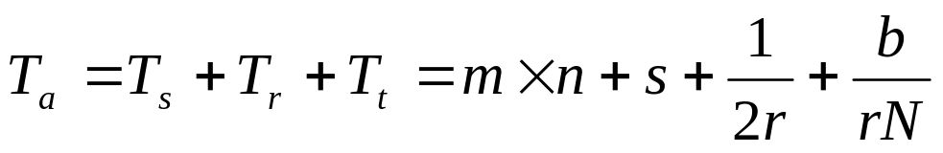
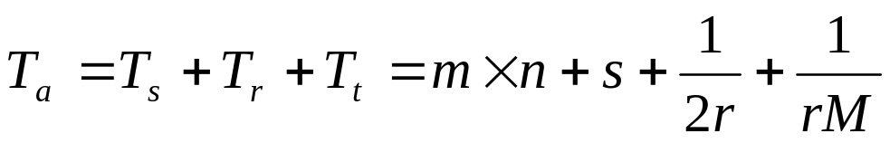
8.6.1 磁盘I/O参数
因此，可将访问时间Ta表示为：
访问磁盘通常是以扇区（块）为单位的，令M为一个磁道上扇区的个数，则一个扇区的访问时间为：

Slide 62
例题
例8-1．设有一个只有一个移动磁头的磁盘，磁道由外向内编号0、1、2、…、199，磁头移动一个磁道所需时间为1ms，每个磁道有100个扇区，磁盘转速6000r/m。采用CLOOK引臂调度算法，当前引臂位置处于第100磁道，当前移动方向由外向内，并规定引臂向内扫描时为路经请求服务。对于如下磁道请求120、85、70、30，每个请求访问对应磁道上的一个扇区，问：
  (1)给出引臂移动序列，计算引臂移动量和寻道时间，忽略启动时间；
  (2)计算平均旋转延迟时间；
  (3)计算传输时间；
  (4)计算所有访问处理时间。

Slide 63
例题
解答：
(1)磁盘引臂移动序列为: 100→120→30→70→85，跨越磁道数：20+90+40+15=165。共需寻道时间165×1ms=165ms.
(2) 1次访盘的旋转延迟为：Tr=1/(2r)=1/(2×(6000/m))=1/(2×(100/s))=5ms，4次访盘的旋转延迟为4×5ms=20ms.
(3) 1次访盘的传输时间为：Tt=1/(rM)=1/((6000/m)×100)=1/((100/s)×100)=0.1ms，4次访盘的传输时间为4×0.1ms=0.4ms.
(4)所有访问处理时间=165+20+0.4=185.4(ms)。

Slide 64
8.7 缓冲技术
引入缓冲的原因
  缓和CPU与I/O设备间速度不匹配的矛盾
  减少对CPU的中断频率，放宽对中断响应时间的限制
  提高CPU和 I/O设备之间的并行性

Slide 65
8.7 缓冲技术
缓冲技术实现的基本思想：
  当一个进程执行写操作输出数据时，先向系统申请一个输出缓冲区，然后，将数据高速送到缓冲区。若为顺序写请求，则不断把数据填到缓冲区，直到它被填满为止。此后，进程可以继续它的计算，同时，系统将缓冲区内容写到I/O设备上。
  当一个进程执行读操作输入数据时，先向系统申请一个输入缓冲区，系统将要读入的内容读到缓冲区中，然后，根据进程的要求，把当前需要的数据从缓冲区中取出并传送给进程。

Slide 66
8.7 缓冲技术
Buffering vs. Caching
  buffering: 处理数据到达与离开速度不一致所采用的技术。
  caching: 将慢速存储器上活动信息缓冲到快速存储设备上的技术。
硬缓冲与软缓冲
  硬缓冲区通常设在设备中
  软缓冲区通常设在内存系统空间中（操作系统管理）
私用缓冲与公共缓冲
  私用缓冲: 一个缓冲区与一个固定设备相联系，不同设备使用不同的缓冲区
    利用率低
  公用缓冲: 缓冲区由系统统一管理，按需要动态分派给正在进行I/O传输的设备

Slide 67
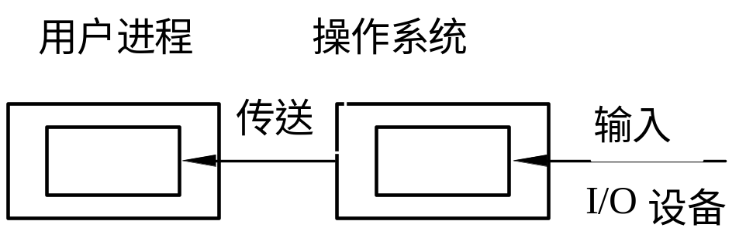
8.7 缓冲技术
1．单缓冲
单缓冲是OS提供的一种最简单的缓冲。当用户进程发出一个I/O请求时，OS便在主存中分配一个缓冲区。
对于单缓冲，缓冲区属于临界资源，即不允许多个进程同时对一个缓冲区进行操作。
数据的输入和输出串行工作
单缓冲

Slide 68
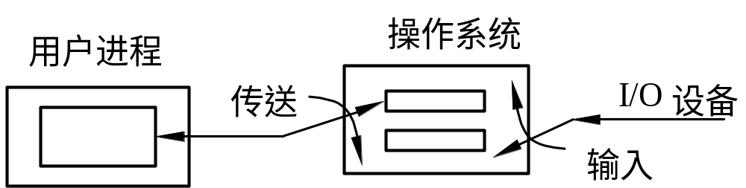
缓冲技术
2. 双缓冲
双缓冲提供两个缓冲区。
进程和设备之间传送数据时（输入），信息由设备传送到一个缓冲区，如满后，信息由设备传到第二个缓冲区，同时处理器将第一个缓冲区内容复制到进程空间，然后，设备再将输入信息传到第一个缓冲区，如此交替，可以提高设备和CPU之间的并行性。
但双缓冲只是一种说明设备与设备、CPU与设备并行操作的简单模型，并不适用于实际系统中的并行操作。
双缓冲

Slide 69
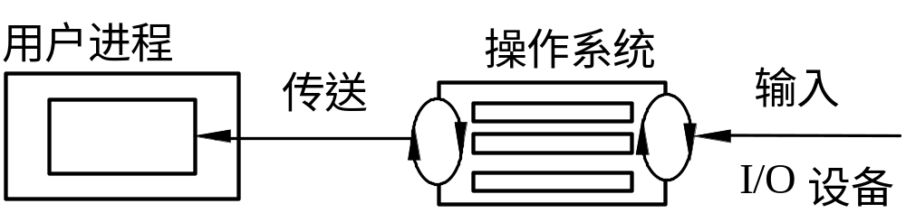
3. 循环缓冲
由于双缓冲并不能真正解决实际系统中的并行操作，于是引入了多缓冲。即在设备与进程之间设置多个缓冲区，这些缓冲区连成环状。
通过增加缓冲区的个数，可使并行程度得到明显提高。
循环缓冲包括以下两部分。
  (1) 多个缓冲区
  (2) 多个指针
多缓冲

Slide 70
4. 缓冲池
为了提高缓冲区的利用率，目前广泛流行公用缓冲池，池中的缓冲区可供多个进程共享。
缓冲池的结构:相同类型的缓冲区链成一个队列.
缓冲池的缓冲区按其使用情况，可以形成三个队列
  空缓冲队列
  输入队列
  输出队列

Slide 71
缓冲池管理
head
空缓冲
空缓冲
空缓冲
tail
...
共n个
Var buf_num:semaphore; (init n)
mutex:semaphore; (init 1)
1. 申请 2. 释放
(1) P(buf_num) (1) P(mutex)
(2) P(mutex) (2) 空缓冲入链尾
(3) 取链头空缓冲 (3) V(mutex)
(4) V(mutex) (4) V(buf_num)

Slide 72
8.7.6 缓冲技术实现
每个设备都有一个缓冲队列
  所需要的缓冲区是动态向系统申请的
  用完后立即归还给系统

Slide 73
8.7.6 缓冲技术实现：输入设备
缓冲
进程空间
缓冲
输入设备
...
缓冲
io链
首先，调用过程get_buf(type)从空缓冲区队列中取出一个空缓冲区，输入的信息由设备送入缓冲区中，缓冲区满时，系统调用过程put_buf(type,number)将number所指示的缓冲区，挂接在设备的输入队列中。

Slide 74
进程方面：
中断方面：
T
F
IO链空
载有数据的缓冲入io链
T
F
设备忙
F
T
有等待进程
申请空缓冲
唤醒
启动设备做I/O传输
T
F
传输完毕
进程等待
申请空缓冲
由io链取一缓冲
信息⇒进程空间
启动设备
释放空缓冲

Slide 75
8.7.6 缓冲技术实现：输出设备
缓冲
进程空间
缓冲
输出设备
...
缓冲
io链
当进程需要将信息传送到输出设备时，系统代为申请一个缓冲区，信息由进程空间传送到缓冲区中，一个缓冲区装满后链到设备的输出队列上，并启动输出，同时申请下一个缓冲区。一个缓冲区中的内容输出完后缓冲区被释放。

Slide 76
进程方面：
中断方面：
释放空缓冲
申请一空缓冲
F
T
io链空
信息⇒缓冲
F
T
取一载有内容缓冲
设备忙
启动设备做I/O
缓冲入io链尾
启动设备
F
T
传输完

Slide 77
8.7.6 输入输出设备：
(磁带、磁盘)
缓冲
进程空间
缓冲
IO设备
...
块型缓冲区：
缓冲区头
缓冲区体
缓冲
设备块号
IO标识
等待进程
io链

Slide 78
进程方面(输入)：
进程方面(输出)：
中断方面：
申请空缓冲
T
F
申请空缓冲
输入
填写头部
唤醒等待者
释放空缓冲
填写头部
设备工作
F
T
信息⇒缓冲
T
F
启动设备
入io链尾
io链空
F
T
设备工作
取一缓冲
等待
启动设备
入io链
信息⇒进程
启动设备
释放缓冲
输入每次必等（有缓冲，无缓存情况下）

Slide 79
UNIX缓冲
字符型缓冲
  100个缓冲区，长度8字节(6字符+2字节指针)
  组成公共缓冲池，所有字符型设备公用
  缓冲区或属于cfreelist(字符型空闲缓冲区链表), 或属于某字符设备的io链(eg. tty,lp)
块型缓冲
  50个缓冲区，长度514字节
  组成公共缓冲池，所有块型设备公用
  缓冲区可属于bfreelist(块型空闲缓冲区链表) and/or devtab(设备的I/O链表)

Slide 80
字符型设备缓冲
struct cblock {
struct cblock *c_next;//指针
char info[6];
}
struct cblock *cfreelist;//所有字符型设备的空闲缓冲区
//字符型设备的控制结构
struct clist //associated with a character device
{
int c_cc; //字符计数器，即有多少个字符要输入输出
int c_cf; //指向该设备申请到的缓冲区链头
int c_cl; //指向该设备申请到的缓冲区链尾
}

Slide 81
struct buf //块型设备缓冲区头，实现对缓冲区的管理
{
int b_flag; //BUSY, ASYNC, DELWRI, DONE...
struct buf *b_forw; //headed by devtab，指向设备高速缓存队列头
struct buf *b_back;
struct buf *av_forw; //连到空闲缓冲区队列
struct buf *av_back;
int b_dev; //设备号
int b_wcount; //传输计数器
char *b_addr; //缓冲区体，在内存中的低位地址
char *b_xmem; //缓冲区体，在内存中的高位地址
char *b_blkno //缓冲区对应的设备（磁盘块）号
char b_error; //IO传输错误标志
char *b_resid; //在错误后，还剩多少没传输完
}buf[NBUF]
块型设备缓冲（头部）

Slide 82
15 14 13 12 11 10 9 8 7 6 5 4 3 2 1 0
b_flag:
B_DELWRI
B_ASYNC
B_RELOC
B_WANTED
B_BUSY
B_ERROR
B_DONE
B_READ/B_WRITE
0：读写标志，0为读，1为写，即输入还是输出
1：I/O传输是否完成，值为1表示缓冲区内容已经写到外存
2： I/O传输错误标志
3：占用标志，缓冲区是否被其它进程所使用，需互斥
6：是否有进程在等待标志
7：重新分配标志
8：异步写标志，即不需要等待写完返回
9：延迟写标志，为1为延迟写

Slide 83
块型设备缓冲有两种双向链
  b链：将缓冲区链入设备devtab中的高速缓存
  av链：用于将缓冲区链入设备的输入输出队列或者系统可用缓冲队列。
    可用缓冲队列只有一个，链头为bfreelist

Slide 84
char buffers[NBUF][514]; //块型缓冲区
struct buf bfreelist; //空闲缓冲区头部的链头
struct devtab //设备表（每个设备一个），设备控制结构
{
char d_active; //busy flag
char d_errcnt; //error count
struct buf *b_forw; //first buffer for this dev
struct buf *b_back; //last buffer for this dev
struct buf *d_actf; //head of IO queue
struct buf *d_actl; //tail of IO queue
}

Slide 85
devtab中包含两个链
  b链(高速缓存)：链入b链的缓冲区与设备对应块上的内容保持对应关系，只要缓冲区不紧张，就尽量维持这种对应关系。对某一磁盘块发出的访问请求，系统先在b链上寻找，只有在找不到时才为其分配一个空闲缓冲块。
  d链(缓冲)：真正的输入输出队列，为单向链。
一个块型缓冲区(包含数据)可以同时属于av链和某一设备的b链
  目的是通过预先读和延迟写来增强缓冲效果，提高缓冲区的利用率
  当在av链上的缓冲区被分配其他作用时，才将其由b链摘除
  一个缓冲区不会同时属于d链和av链

Slide 86
块型设备管理策略
预先读
  将即将使用的块读入内存缓存区。当进程需要该块时，可在缓冲区中直接找到，不必等待设备数据的传输。
  预先读是基于文件顺序访问这一假设，即当一个进程读取文件的某一块时，其后很可能会访问下一块，系统将其预先读入内存缓冲区，当进程真正访问该块时便可从缓冲区中直接得到。
  breada(dev,blkno,rablkno)，其中blkno为本次读取的盘块号，rablkno为预先读取的盘块号，其所申请到的缓冲区链入b链。数据传输完成后中断处理程序将其链入av链，在实际需要此块时可以在b链上直接得到，而不再需要执行输入输出操作。
  由于预测并非完全准确，预先读入块所占用的缓冲区也同时链入av链，当缓冲区资源紧张时刻被分配其它用途。

Slide 87
块型设备管理策略
延迟写
  当一个缓冲块尚未写满时，暂不将其写入磁盘，这样，以后继续写时，也不必将其再读入内存。
  另一个好处是当读者欲访问延迟写的块时，可以在缓冲区找到，因而无需执行IO操作。
  bdwrite(bp),参数bp为缓冲区头指针，其中包含所有输入输出参数，如dev，blkno等。该函数只将所对应的缓冲区链入对应设备的b链和av链，若以后还访问该块，可以直接在b链中得到，该缓冲区中内容比磁盘块上内容新。
  由于av链中缓冲区是按环形组织，当一个标记为延迟写的缓冲区在av链上被顺序取到，该缓冲区将被链入对应设备的d链，从而被写到磁盘，而本次空缓冲区的请求将由av链上的下一个缓冲区来满足。

Slide 88
b链为设备高速缓存队列，包括预先读和延迟写块。
d链为设备的IO队列，要输入或输出的缓冲区连入该链尾（已有数据），输出从头开始取，要有2个指针头和尾，因放时从头放，取时从尾取
av链为空闲缓冲区链，包括预先读和延迟写块。若空闲缓冲区不足，可分配预先读和延迟写块
struct devtab{
char d_active;
char d_errcnt;
struct buf *b_forw;
struct buf *b_back;
struct buf *d_actf;
struct buf *d_actl;
}
18
21
35
65
83
68
bfreelist

Slide 89
相关操作（系统内部函数，块型设备IO控制的核心函数，非系统调用）：
getblk(dev,blkno) //assign a buffer for the given block
bread(dev,blkno) //read a block(if necessary), return buf pointer
breada(dev,blkno,rablkno) //read in first block, like read;
but also start io on second block
bwrite(bp) //write the buffer, wait for completion, then release
bawrite(bp) //start the io, release buffer, no wait for completion
bdwrite(bp) //release buffer, mark it so that if it is grabbed for
another purpose, it will be written out before
being given up
brelse(bp) //release the buffer, with no io implied

Slide 90
getblk(dev,blkno)
功能：为磁盘块分配一个缓冲区
参数： dev:设备号，blkno: 设备块号
返回：缓冲区（头部）指针bp
步骤：
    块在b链中，且该块当前空闲(未被其他进程使用)
      由av链摘除，标记BUSY, 返回缓冲块指针
    块在b链中，但BUSY(其它进程在用)
      标记B_WANTED, sleep(空闲事件发生)，返回缓冲块指针
    块在io链中(该块已经在io链中)
      等待io操作结束，返回缓冲块指针
    不在b的链中，在av链上取到延迟写的块
      写出该块，分配下一个缓冲区
    不在b的链中，av链已空
      等待任意缓冲区变空闲的事件, 分配该缓冲
    不在b的链中，在av链上得到空缓冲
      由av链摘除，出旧b链，入新b链，填写头部，清B_DONE标志，
      返回缓冲块指针

Slide 91
brelse(bp)
功能：释放bp所指的缓冲区
参数：bp: 缓冲区头指针
返回：无
步骤：
  If 有等待者(b_flag&B_WANTED!=0),唤醒;
  Else
    bp入av链
    bfreelist上有等待者,唤醒

Slide 92
bread(dev,blkno)
功能：读设备dev中的块blkno
参数：dev:设备号，blkno: 设备块号
返回：载有信息的缓冲区bp
步骤：
  bp=getblk(dev,blkno)
  if (B_DONE) //缓冲区数据有效
    return(bp) //在cache中得到
  填写头部；
  启动磁盘读(d_actf/d_actl链)
  sleep(等待读盘完成事件)
  return(bp)
中断
  标记B_DONE
  唤醒

Slide 93
breada(dev,blkno,rablkno)
参数：dev:设备号，blkno:读块号，rablkno:预读块号
返回：blkno缓冲块头部指针rbp
步骤：
  rbp=getblk(dev,blkno)
  if(!B_DONE)//细心无效
    填写头部；启动设备读入(d_actf/d_actl链)
  rabp=getblk(dev,rablkno)
  if (B_DONE) //缓冲区从b链得到
    brelse(rabp) //入av链
  else //缓冲区从av链得到
    填写头部；启动设备读入(d_actf/d_actl链) //中断时入av链
  iowait(rbp), 标记B_DONE
  return(rbp)

Slide 94
bwrite, bawrite, bdwrite使用
先调用bp=getblk(dev,blkno)指派缓冲；
填写缓冲头部；
向缓冲区中写入数据，可能整块，或部分；
调用：
  bwrite (同步写出，即等I/O传输完再返回)；
  bawrite(异步写出，不需要等I/O传输完再返回)；
  bdwrite(延迟写出)。

Slide 95
bwrite(bp)
参数：bp：缓冲区指针
步骤：
  标记B_DONE
  入设备d_act队列(若设备不忙启动设备)
  if(! B_ASYNC)
    sleep(等待IO完成事件)
  中断
    如为同步写，唤醒等待者
    如有等待该块(B_WANTED=1)者, 唤醒;
    否则brelse(bp), (bp入av链)

Slide 96
bawrite(bp)
参数：bp: 缓冲区头指针
返回：无
步骤：
  bp->b_flag =| B_ASYNC
  bwrite(bp)
中断
  入av队列

Slide 97
bdwrite(bp)
参数: bp: 缓冲区指针
返回: 无
步骤：
  标记b_flags =|B_DELWRI |B_DONE
  brelse(bp), (bp入av链)

Slide 98
8.8 输入输出进程
专门负责IO传输的进程
  另外一种IO模式—服务模式
  C/S Model
特点
  界面清晰,方便使用
  两次进程切换,速度问题

Slide 99
8.9 RAID技术
RAID:
  Redundant Array of Inexpensive Disks (廉价磁盘冗余阵列)
    compared with SLEDs (Single Large Expensive Disks)
  Redundant Array of Independent Disks (独立磁盘冗余阵列)
Proposed by researchers at UC Berkeley
  David A. Patterson
Background
  disk access speed increases slowly compared with CPU
  solution: multiple parallel component
Objective
  increased disk capacity
  enhanced performance
  high reliability
Notes:
提高磁盘容量
增强磁盘性能
使磁盘具有高的可靠性

Slide 100
8.9 RAID技术
RAID策略
  用一组较小容量的、独立的、可并行工作的磁盘驱动器组成阵列来代替单一的大容量磁盘，再加进冗余技术，数据能用多种方式组织和分布存储，于是，独立的I/O请求能被并行处理，数据分布的单个I/O请求也能并行的从多个磁盘驱动器同时存取数据，从而，改进了I/O性能和系统可靠性。

Slide 101
RAID技术
RAID
  RAID is a set of physical disks viewed by the operating system as a single logical drive
  Data are distributed across an array of physical drives
  Redundant disk capacity is used to store parity information, which guarantees data recoverability in case of disk failure
Hardware RAID vs. Software RAID
  hardware based: special controller
  Windows NT, 2000, UNIX support software RAID
SCSI RAID vs. IDE RAID（接口类型）
  performance: SCSI outperforms IDE
  price: IDE beats SCSI

Slide 102
8.9.1 RAID级别
How to organize data across multiple disks?
  Industry standards scheme
RAID级别: 行业标准规定的数据在多个磁盘上的存放方法。
  常见RAID级别: level0, …, level5;
RAID分条(stripping)数据存储方式
  位级分条(bit-level stripping)
  块级分条(block-level stripping)
RAID衡量指标
  速 度: 是否支持多个访问同时进行;
  可靠性: 是否能够发现和改正错误;
  成 本: 是否有额外的开销和开销的大小.

Slide 103
Level0(数据分条)
数据分条以块为单位, 连续的数据条循环存放在多个磁盘上。
block0
block4
block8
……
block1
block5
block9
……
block2
block6
block10
……
block3
block7
block11
……
Disk1
Disk2
Disk3
Disk4
控 制 器
访问速度快；
经济，空间利用率100％；
无容错能力，可靠性差。
(4,5)
(2,3)
读请求
写请求
例：RAID控制器将请求分解为4条命令，各对应一个磁盘驱动器，使其并行工作（读写不同磁盘时）

Slide 104
Level1 (镜像,mirroring):
数据分条以块为单位, 采用分布镜像方式存储, 即完全相同的数据重复存放在两个盘上。
block0
block3
block6
……
block1
block4
block7
……
block2
block5
block8
……
block0
block3
block6
……
block1
block4
block7
……
block2
block5
block8
……
Disk1
Disk2
Disk3
Disk4
Disk5
Disk6
访问速度快; 读一个盘、写两个盘;
可靠性(恢复性)高;
（不同磁盘块）读写可以并行， （不同磁盘块）写写可并行
费用高, 是无镜像磁盘数的2倍,
空间利用率50％。
控 制 器
(3,4)
(8)
读请求
写请求

Slide 105
Level2 (位级汉明纠错码校验与恢复):
数据以位(bit)为单位分条, 分布存放在多个数据磁盘上, 汉明纠错码存放在纠错磁盘上。
bit0
……
bit1
……
bit2
……
bit3
……
bit4
……
bit5
……
bit6
……
Disk1
Disk2
Disk3
Disk4
Disk5
Disk6
Disk7
控 制 器
对于读操作，所有磁盘都被同时访问，请求数据与错误校验码都被送到磁盘阵列控制器中。
如果1b有错，控制器会发现并纠正；
如果2b有错，可以发现但不能纠正；
对于写操作，必须同时访问所有数据盘和校验盘。
(0,1,2,3)
数据盘与纠错盘个数之比与以2为底的对数成正比.
要求所有磁盘引臂的移动和旋转严格同步；
写请求

Slide 106
Level2 (位级汉明纠错码校验与恢复):
纠错能力强, 可靠性高;
  发现2个错误, 纠正1个错误.
需要较多纠错盘存放汉明纠错码, 成本较高;
不能同时为多个请求服务, 速度较慢
  读操作:所有磁盘同时访问, 数据与错误校验码被送到磁盘阵列控制器;
  写操作:必须同时访问所有数据盘和纠错盘。

Slide 107
Level3 (位级单个奇偶校验)
数据以位(bit)为单位分条, 分布存放在多个数据磁盘上;只用一个冗余磁盘存放奇偶校验位。
bit0
bit4
……
bit1
bit5
……
bit2
bit6
……
bit3
bit7
……
奇偶校验
奇偶校验
……
Disk1
Disk2
Disk3
Disk4
Disk5
有一定容错能力(发现１个错误，不能纠正);
存储代价较低(1个冗余磁盘);
读写需要访问所有盘, 多个读写不能并行。
控 制 器
等待
(4,5,6,7)
(0,1,2,3)
读/写请求
读/写请求

Slide 108
Level4 (块级异或校验):
数据分条以块为单位, 用异或运算产生校验信息,
校验信息保存在单独的磁盘上。
block0
block4
block8
……
block1
block5
block9
……
block2
block6
block10
……
block3
block7
block11
……
P0-3
P4-7
P8-11
……
Disk1
Disk2
Disk3
Disk4
Disk5
控 制 器
(2,3)
(4)
读请求
写请求

Slide 109
Level 4 (Cont.)
读操作不进行异或校验(不需访问校验盘), 可以并行;
写操作要更新异或校验信息, 都访问校验盘, 不能并行; 写操作时校验信息更新:
P’4~7=(block4 xor block4’)xor p4~7
异或校验信息用于磁盘发生故障时数据块的恢复。
例如: 若block7所在的Disk4发生故障, 要恢复block7。
block7= p4~7 XOR (block4 XOR block5 XOR block6)

Slide 110
Level5 (块级分布式异或校验)
数据分条以块为单位, 异或校验信息分散循环保存在各磁盘上。
block0
block4
block8
block12
P16~19
……
block1
block5
block9
P12~15
block16
……
block2
block6
P8~11
block13
block17
……
block3
P4-7
block10
block14
block18
……
P0~3
block7
block11
block15
block19
……
Disk1
Disk2
Disk3
Disk4
Disk5
控 制 器
(1)
(6)
写请求
写请求

Slide 111
Level5 (块级分布式异或校验)
校验码计算:
  p4~7=block4 XOR block5 XOR block6 XOR block7
若block7发生故障，可通过下式恢复
  block7=p4~7 XOR block4 XOR block5 XOR block6

Slide 112
Level 5 (Cont.)
磁盘数量至少为3个;
读操作可并行;
不涉及相同数据盘和校验盘的写操作可以并行;
对于单盘容量为S、数量为N的磁盘阵列,
有效存储容量为: S×(N-1)
磁盘利用率为: (N-1)/N
任意磁盘发生故障, 均可根据其它N-1个磁盘恢复;

Slide 113
8.9.1 RAID级别(Cont.)
表8-1 RAID 级别的比较
Level | 分条粒度 | 读并行性 | 写并行性 | 冗余(容错/开销)
0 | 块 | 支持 | 支持 | 无/无
1 | 块 | 支持 | 支持 | 镜像，强/大
2 | 位 | 不支持 | 不支持 | 汉明码，强/大
3 | 位 | 不支持 | 不支持 | 单个奇偶校验，较强/较小
4 | 块 | 支持 | 不支持 | 块级异或校验，较强/较小
5 | 块 | 支持 | 支持 | 块级分布异或，较强/较小

Slide 114
8.9.2 Remark on Software RAID
Advantages:
  cost less //成本低，不需要多余的控制器
  simplicity
Disadvantages:
  Performance //速度和可靠性不及硬件RAID
  boot volume limitation //导引卷不能是RAID
  level support: only 0,1,5 are supported
  OS compatibility: multiple problem
  other software compatibility
  reliability
  software bugs

Slide 115
Benefit from RAID
Increased read/write speed
Improved data reliability
Enlarged storage capacity
  multiple disks viewed as a single volume

Slide 116
8.10 虚拟设备
概念
  利用共享型设备实现的数量较多、速度较快的独占型设备
引入
  用户直接使用独占型设备效率低
实现
  输入型虚拟设备
  输出型虚拟设备
虚拟设备的例子
  SPOOLing输入
  SPOOLing输出

Slide 117
8.7.1 虚拟设备引入
用户使用独占型设备活动：
  申请，使用，使用，…，使用，释放
缺点：
  速度：CPU与设备速度不匹配
  设备利用率：占有期间不一定一直使用
进程独占此设备

Slide 118
方法：
  在进程与独占型设备之间增加共享设备缓冲
虚拟
设备
…
虚拟
设备
进程
独占设备
虚拟
设备
虚拟
设备
…
间断传输
连续传输
共享设备（如磁盘）

Slide 119
8.10.2 虚拟设备的实现
输入型虚拟设备的实现
  申请：
    分配一虚设备
    分配一实设备
    信息由实设备⇒虚设备(连续传输)
    去配该实设备
  使用：
    信息由虚设备⇒进程空间(可以间断传输)
  释放：
    去配虚设备

Slide 120
8.10.2 虚拟设备的实现
输出型虚拟设备的实现
  申请：
    分配一虚设备
  使用：
    信息由进程空间⇒虚设备(间断传输)
  释放：
    分配一实设备
    信息由虚设备⇒实设备(连续传输)
    去配实设备
    去配虚设备

Slide 121
8.10.3 虚拟设备的例子
SPOOLing输入
  作业预输入（输入机⇒输入井）
SPOOLing输出
  作业缓输出（输出井⇒输出机）
SPOOLing
  Simultaneous Peripheral Operation On-Line(外部设备联机并行操作)
  由SPOOLing程序控制通道完成

Slide 122
作业状态:
  提交: 输入机向输入井传送
  后备: 在输入井,尚未进入内存
  执行: 分解为进程,在内存处理
  完成: 处理完毕,结果在输出井
  退出: 由输出井向打印机传送

Slide 123
预输入进程
输入机
通道
job₁₁
...
...
...
...
预输入进程
输入机
通道
job_{1m}
内存
输入井
SPOOLing输入程序（1）vs. SPOOLing输入进程（n）

Slide 124
F
T
有待输入作业
等待
作业状态改为“后备”
F
T
有空闲作业表
等待
作业调度等待
“后备”作业
T
F
取一“空闲”作业表为JCB
作业状态改为“提交”
唤醒
申请输入井空间
作业内容⇒输入井
填写JCB
SPOOLing 输入程序

Slide 125
作业调度程序
F
内存中已有N道作业
T
等待
T
F
输入井中有后备作业
T
等待
访问磁盘中的作业表
根据JCB中的调度参数
按照作业调度算法选一后备作业
作业状态改为“执行”
为该作业建立作业控制进程

Slide 126
作业控制程序
申请输出井空间
由输入井顺取作业控制语句
F
T
是结束语句
释放输入井空间
执行该作业步
(可能创建子进程)
由输入井读数据
结果送输出井
作业状态改成“完成”
T
F
作业调度因内存有N道作业而等待
唤醒
T
F
有等待“完成”作业的缓输出进程
唤醒一个
自我终止

Slide 127
缓输出进程
job₁₁
通道
输出机
...
...
...
缓输出进程
job_{1n}
通道
输出机
输出井
内存
SPOOLing输出程序（1）vs. SPOOLing输出进程（n）

Slide 128
F
T
输出井有“完成”作业
等待
取一“完成”作业
状态改为“退出”
输出作业结果
释放输出井空间
状态改为“空闲”
T
F
有等空闲JCB的预输入进程
唤醒一个
SPOOLing 输出程序

Slide 129
SPOOLing系统的特点
  提高了I/O的速度，缓和了CPU与I/O设的速度矛盾；
  利用高速共享设备，将独占设备改造为共享设备；
  实现了虚拟设备功能：用户都感到独占了一台设备。

Slide 130
8.11 稳定存储器(stable storage)
定义
  不丢失信息的存储器称为稳定存储器
实现
  不存在绝对可靠的存储介质
  策略：冗余
    在两种失效独立的介质上构建
  保存
    将信息写到第一个存储块
    上述操作成功后，将相同信息写到第二存储块
    仅当第二次传输也成功时，整个保存操作完成

Slide 131
8.11 稳定存储器(stable storage)
实现
  恢复
    鉴别两个数据块内容
      一对信息完全相同，且无检测到错误，正常
      其中一块检测到错误，用另一块取代
      两块均未检测到错误，但内容不同，用第二块内容取代第一块内容

Slide 132
8.12 系统举例－Linux
涉及内容
  设备驱动，设备缓冲，文件管理
主要特点
  允许系统管理员动态添加或删除设备，其相应的驱动程序通常以DLL的形式动态加载，设备驱动程序可以采用高级语言编写，移植性好．
  除NTFS外，支持多种可装卸的文件系统，如FAT32、OS/2、HPFS、CDFS等．支持映像文件I/O．
  设备管理子系统以I/O请求包(I/O Request Package，IRP)方式驱动，每个I/O请求均可以表示为I/O请求包，I/O管理器负责协调所有各组成部分之间的相互作用．
  通过系统进程(线程)提供异步I/O，在I/O请求的进程(线程)不需要等待I/O传输结果的情况下，请求者可以立即返回，具体I/O操作由系统线程负责完成．异步I/O是通过异步过程调用(Asynchronous Procedure Call，APC)实现的．

Slide 133
Windows2000/XP IO子系统
应用程序
系统服务
IO管理
程序
文件系统
磁盘驱动
光盘驱动
…
磁带驱动

Slide 134
结束
设备及其分类
设备的物理特性
I/O 传输方式
设备的分配与去配
设备驱动
设备调度
缓冲技术
UNIX缓冲
RAID技术
虚拟设备

